Slide 1
矿
安
ZYX60压缩氧自救器
Kuangan001

Slide 2
01
ZYX60压缩氧自救器介绍
02
ZYX60压缩氧自救器技术参数
目录
CONTENTS
03
ZYX60压缩氧自救器主要特点
04
ZYX60压缩氧自救器注意事项

Slide 3
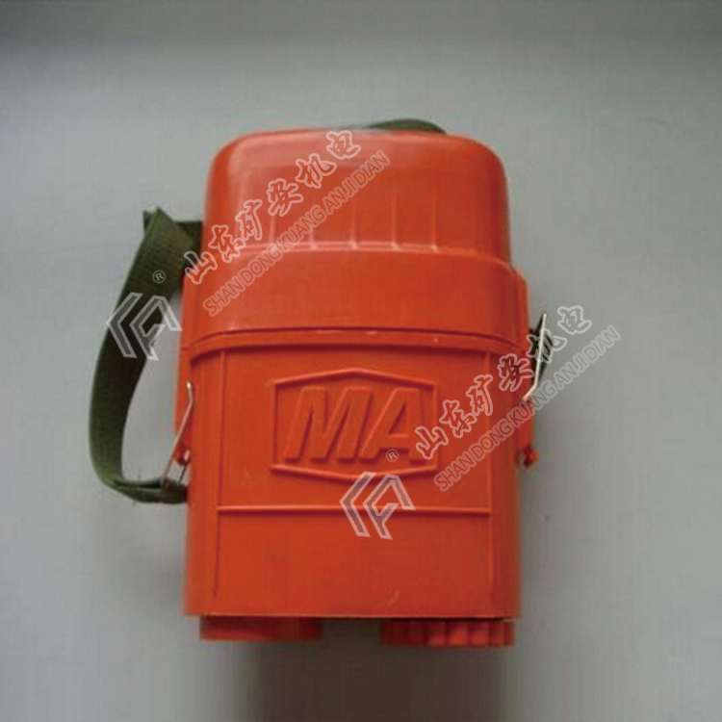
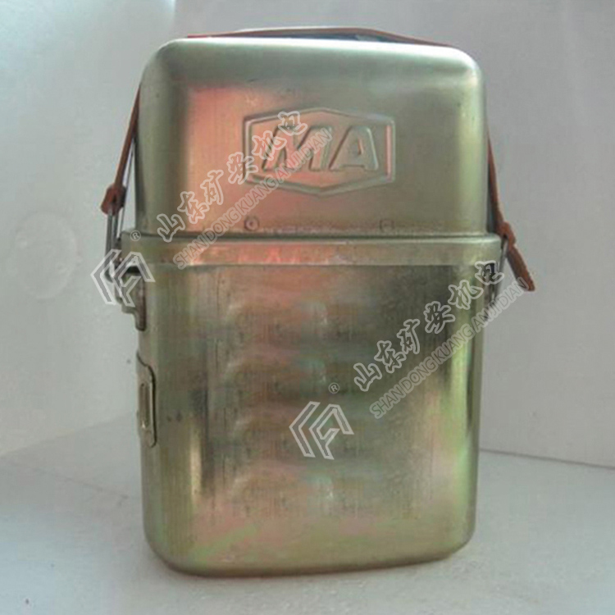
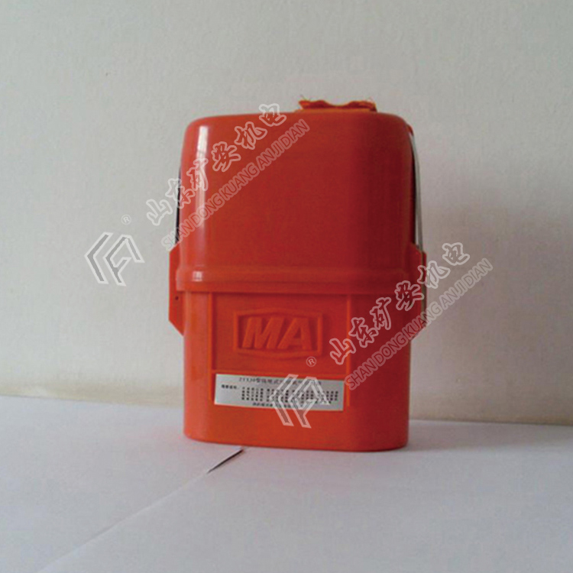
ZYX60压缩氧自救器

Slide 4
ZYX60压缩氧自救器介绍
ZYX60隔绝式压缩氧自救器是符合标准的矿工及救护队员随身携带的可循环使用的救护产品，结构合理、性能可靠、使用方便。用于人员在CO、CH4等多种有毒、有害气体及缺氧的环境中逃生或待救时使用。肆零零捌捌陆零伍叁柒，是一种隔离式自救器，可循环使用。

Slide 5
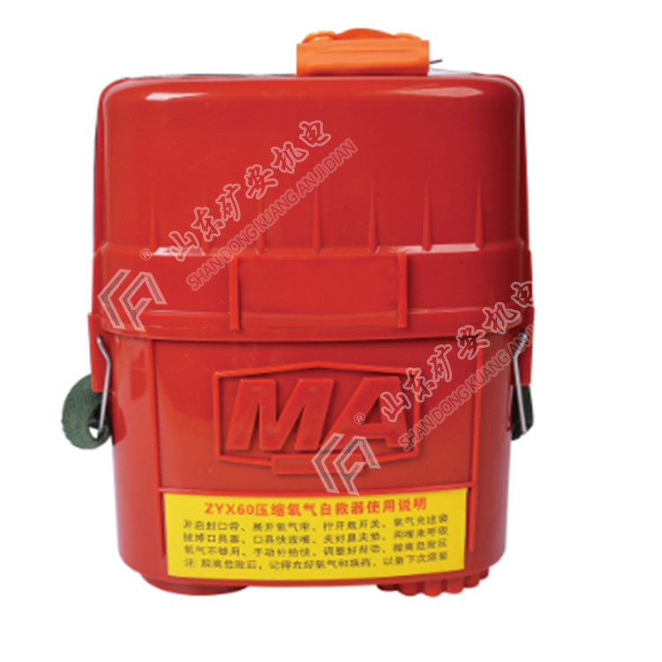
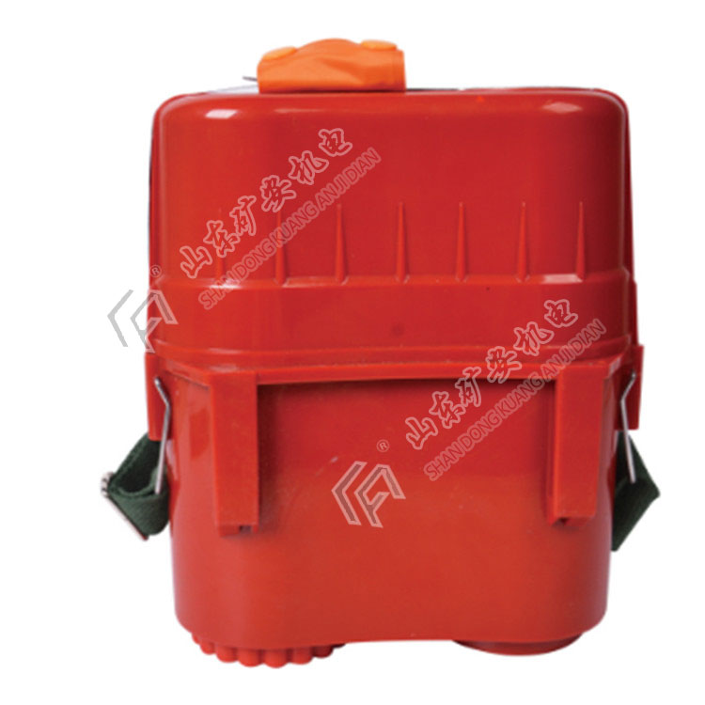
ZYX60压缩氧自救器

Slide 6



ZYX60压缩氧自救器技术参数
自动排气压力：150-300Pa(帕)
an全阀开启压力≤1Mpa
型号：ZYX60
防护时间：使用时间为60分钟（中等劳动强度）
定量供氧：>1.2L/min（升/分钟）
自动补给供氧：>60L/min（升/分钟）
CO2吸收剂应装量≥255g
产品质量(包括CO2吸收剂及氧气)：1.36kg
手动补给供氧：>60L/min（升/分钟）
容积：0.2 L（升）
额定压力：20Mpa（200公斤）
储气量：>40L（升）
外形尺寸：170mm×75mm×140mm

Slide 7
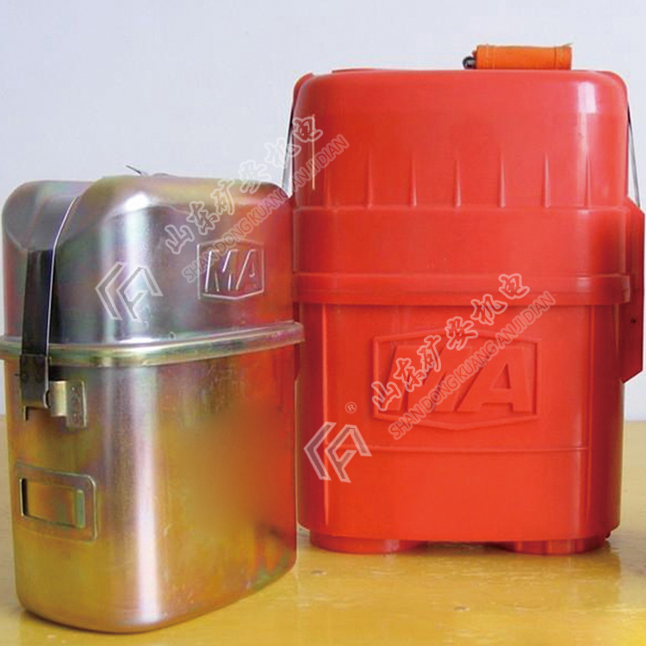
ZYX60压缩氧自救器主要特点
1、特点使用时间长，体积小，重量轻，便于携带。具有三种供氧功能：定量供氧，自动补氧，手动补氧
2、使用更加an全、可靠。呼吸采用双回路循环方式，无氢氧化钙粉尘吸入，不呛人，呼吸阻力小，吸气温度低，呼吸舒适，an全可靠。
3、充氧、换药后可重复使用，山东矿安机电有限公司 ，使用成本低廉。
PPT模板 http://www.1ppt.com/moban/

Slide 8
ZYX60压缩氧自救器注意事项
01
注意ZYX45压缩氧自救器额定防护时间 只有15-45 min
02
主要在煤矿或普通大气压的作业环境中发生有害气体突出及缺氧窒息性灾害时使用
03
救护队员在呼吸器发生故障时,an全撤出灾区时使用。
04
ZYX45压缩氧自救器充氧、换药后可重复使用
05
ZYX45压缩氧自救器定量供氧量大于1.2 L/min

Slide 9
矿
安
谢谢观赏
山东矿安机电

